Slide 1
Organización de Computadores
Prof. Viktor Tapia
Depto. de Ingeniería Informática
2023

Slide 2
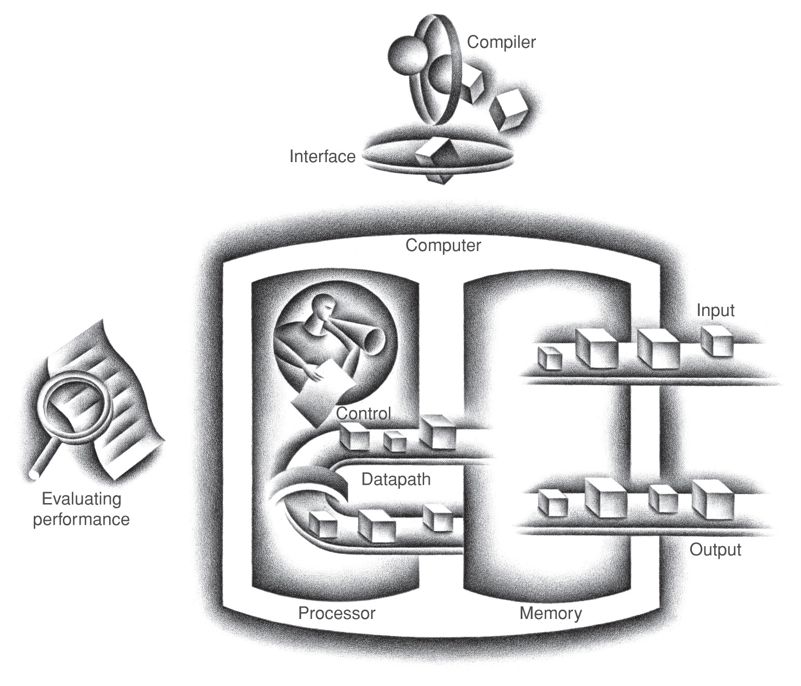
Notes:
Input. Un mecanismo a través del cual a un computador se le entrega información.
Output. Un mecanismo que entrega el resultado de la computación al usuario o a otro computador.
Memory. El area de almacenamiento en la cual son guardados los programas cuando están corriendo y contiene datos que son necesarios para estos.
Datapath
Control
4) and 5) usually combined and called the processor

Slide 3
Rendimiento

Slide 4
Rendimiento (Performance): Producto o utilidad que rinde o da alguien o algo
Notes:
• Rendimiento (Econom ́ıa): resultado deseado efectivamente obtenido por cada unidad de actividad econo ́mica.
• Rendimiento (F ́ısica): energ ́ıa u ́til obtenida versus energ ́ıa suministrada al proceso o m ́aquina.
• Rendimiento de color: capacidad de una fuente de luz artificial de reproducir colores.
Rendimiento: Producto o utilidad que rinde o da alguien o algo.
Rendimiento está en la utilidad que rinde un computador, bajo el an ́alisis, el disen ̃o y la implementaci ́on que se ha desarrollado.
Existen dos entes que nos dar ́an sus apreciaciones ante la arquitectura propuesto: el comprador y disen ̃ador.
Comprador: Se desea un computador cuyo rendimiento est ́e asociado al costo, donde a un mejor rendimiento, el costo del sistema est ́a directamente relacionado.
Disen ̃ador: Se desea un computador cuyo rendimiento est ́e asociado a mejoras en el performance de la m ́aquina.

Slide 5
Midiendo Desempeño…
Throughput (rendimiento?, productividad?): Es una medida de cuantas tareas puede ejecutar un computador en una cantidad de tiempo
Avión | Capacidad de pasajeros | Autonomía (km) | Velocidad (km/hr)
Boeing 777 | 375 | 7.454 | 982
Boeing 747 | 470 | 6.681 | 982
BAC/Sud Concorde | 132 | 6.440 | 2.174
Douglas DC-8-50 | 146 | 14.039 | 876
Notes:
Throughput: Es una medida de cuantas tareas puede ejecutar un computador en una cantidad determinada de tiempo.
Tiempo de ejecución: Demora en realizar una tarea
Desktop—>Tiempo de respuesta
Servidores—>Rendimiento

Slide 6
Midiendo Desempeño…
Throughput (rendimiento?, productividad?): Es una medida de cuantas tareas puede ejecutar un computador en una cantidad de tiempo
Avión | Capacidad de pasajeros | Autonomía (km) | Velocidad (km/hr) | Rendimiento pasajeros*km/hr
Boeing 777 | 375 | 7.454 | 982 | 368.250
Boeing 747 | 470 | 6.681 | 982 | 461.540
BAC/Sud Concorde | 132 | 6.440 | 2.174 | 286.968
Douglas DC-8-50 | 146 | 14.039 | 876 | 127.896
Notes:
Throughput: Es una medida de cuantas tareas puede ejecutar un computador en una cantidad determinada de tiempo.
Tiempo de ejecución: Demora en realizar una tarea
Desktop—>Tiempo de respuesta
Servidores—>Rendimiento

Slide 7
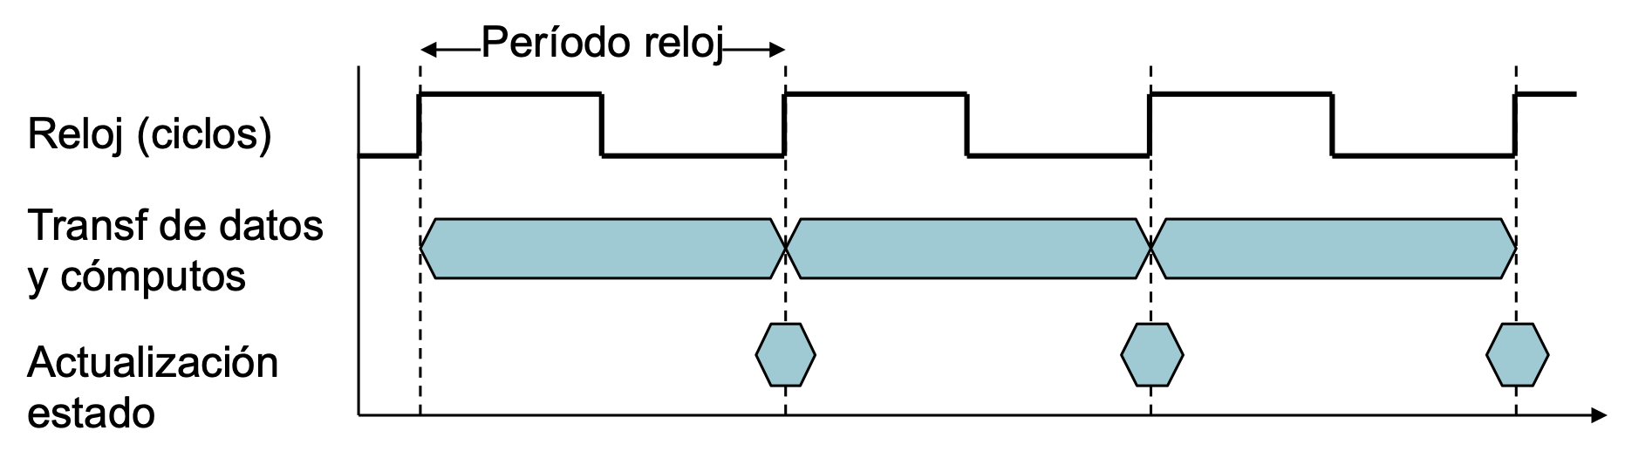
El Reloj
Período del reloj: duración de un ciclo
e.g. 250ps = 0,25ns 0 250e-12 s
Frecuencia (tasa) de reloj: ciclos por unidad de tiempo
e.g. 4GHz = 4000 MHz = 4e9 Hz

Slide 8
El Reloj
Período del reloj: duración de un ciclo
e.g. 250ps = 0,25ns 0 250e-12 s
Frecuencia (tasa) de reloj: ciclos por unidad de tiempo
e.g. 4GHz = 4000 MHz = 4e9 Hz
¿La frecuencia de reloj es fija?

Slide 9

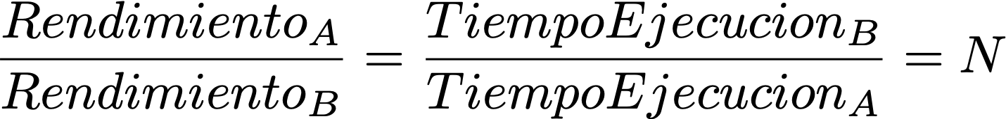
Midiendo Desempeño
Tiempo de ejecución: Tiempo total requerido por el computador para completar una tarea, incluyendo accesos a disco, memoria, dispositivos I/O, etc
Notes:
Los conceptos de Rendimiento y Tiempo de ejecucio ́n son rec ́ıprocos. Para maximizar el rendimiento, se debe minimizar el tiempo de ejecucio ́n de una tarea.
Esto quiere decir que “X es N veces m ́as r ́apido que Y”y que “El tiempo de ejecucio ́n de Y es N veces m ́as largo que el tiempo de ejecucio ́n de X”
Ejemplo de rendimiento vs tiempo de ejecución.
-Remplazar procesador
-Agregar procesadores adicionales para tareas separadas —> Mejora rendimiento pero no necesariamente tiempo de respuesta

Slide 10
Ejemplo
Si en un sistema informático se realizan los siguientes cambios, ¿qué ocurre: aumenta la productividad, se reduce el tiempo de ejecución o ambos a la vez?
1. Se reemplaza el procesador de un computador por una versión más rápida.
2. Se añaden procesadores a un sistema que usa múltiples procesadores para
diferentes tareas, por ejemplo, buscar en la World Wide Web.

Slide 11
Ejemplo
Si una máquina A corre un programa en 10 segundos y una máquina B corre el mismo programa en 15 segundos, ¿Cuánto más rápido es A que B?
Notes:
A es 1.5 veces m ́as r ́apida que B.

Slide 12
Ejemplo
Si un computador A ejecuta un programa en 1000 mili-segundos y un computador B ejecuta el mismo programa en 800 mili-segundos, ¿cuánto más rápida es B respecto de A?
Notes:
A es 1.5 veces m ́as r ́apida que B.

Slide 13
Medición de Desempeño
El tiempo de ejecución es la medida de rendimiento (performance) de un computador.
Aquel que realice la misma carga de trabajo en menos tiempo es el más rápido
El tiempo de ejecución de un programa se mide en segundos por programa
También puede ser definido de otros términos: reloj, tiempo de respuesta, o tiempo transcurrido
El tiempo total de ejecución involucra los accesos a disco, a memoria, I/O y el overhead del Sistema Operativo
Es difícil determinar el tiempo para cada uno de estos componentes
Generalmente los computadores pueden trabajar en varios procesos de manera simultánea

Slide 14
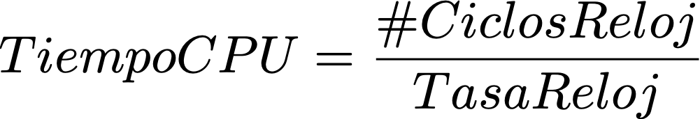
Tiempo de CPU
Tiempo de CPU: Tiempo que la CPU gasta en realizar los cómputos para una tarea específica, sin incluir los tiempos asociados a I/O
Ciclo de Reloj: Tiempo de un período de reloj, que corre a una tasa constante. Además, frecuencia de reloj es su inversa
Notes:
Todos los computadores incluyen una sen ̃al peri ́odica que determina el momento en que ocurren los eventos de hardware, esta sen ̃al se llama reloj.
Por ejemplo: para un ciclo de 0,25 nanosegundos. Se tiene una tasa de 4GHz.

Slide 15
Ejemplo
En GNU/Linux se usa el comando /usr/bin/time para medir el tiempo que tarda un programa. Por ejemplo:
¿Qué significa cada tiempo?
[user@host build_x86]$ /usr/bin/time -p make
real 3.39
user 2.35
sys 0.56

Slide 16
Ejemplo
Un programa corre en 10 segundos en un computador A, el que tiene 4 GHz de tasa de reloj. Se desea que un computador B corra el mismo programa en 6 segundos. El diseñador ha determinado que si se aumenta la tasa de reloj, se requerirá 1.2 veces más de ciclos de reloj para este programa que el computador A.
¿Qué tasa de reloj debe usar el diseñador?
Notes:
Tiempo de CPUA =Ciclos de RelojA/Tasa de Reloj
Ciclos de RelojA = 10 seg x 4 x 10^9 ciclos/seg = 40 x 10^9 ciclos
TasadeRelojB =1,2xCiclosdeRelojA/tiempoCPUB =1,2x40x10^9ciclos/6seg=8GHz

Slide 17
Ejemplo
Respuesta:
Tiempo de CPUA =Ciclos de RelojA/Tasa de Reloj
Ciclos de RelojA = 10 seg x 4 x 10^9 ciclos/seg = 40 x 10^9 ciclos
TasadeRelojB =1,2xCiclosdeRelojA/tiempoCPUB =1,2x40x10^9ciclos/6seg=8GHz
Notes:
Tiempo de CPUA =Ciclos de RelojA/Tasa de Reloj
Ciclos de RelojA = 10 seg x 4 x 10^9 ciclos/seg = 40 x 10^9 ciclos
TasadeRelojB =1,2xCiclosdeRelojA/tiempoCPUB =1,2x40x10^9ciclos/6seg=8GHz

Slide 18


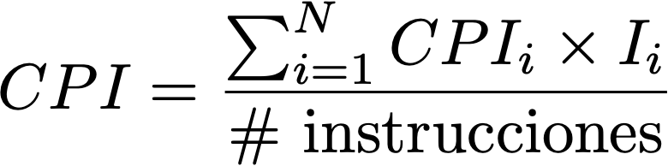
Rendimiento Considerando Instrucciones
El compilador genera instrucciones. Más instrucciones para ejecutar → mayor tiempo de ejecución.
Una ISA tiene varios tipos de instrucciones: ALU, load/store, branch. Cada tipo de instrucción require cierta cantidad de ciclos
Notes:
Como el compilador genera instrucciones y estas son ejecutadas por el computador, el tiempo de ejecuci ́on depende del nu ́mero de instrucciones del programa.
CPI: Nu ́mero promedio de ciclos por instrucci ́on para un programa o un fragmento de programa.
ISA tiene varios tipos de instrucciones: – Aritméticas y lógicas (ALU) – Load – Store – Branch
Ii: cantidad de veces que una instrucción tipo i se ejecuta

Slide 19
Rendimiento Considerando Instrucciones
El compilador genera instrucciones. Más instrucciones para ejecutar → mayor tiempo de ejecución.
Una ISA tiene varios tipos de instrucciones: ALU, load/store, branch. Cada tipo de instrucción require cierta cantidad de ciclos
Nos permitirá comprar diferentes implementaciones de una ISA
Notes:
Como el compilador genera instrucciones y estas son ejecutadas por el computador, el tiempo de ejecuci ́on depende del nu ́mero de instrucciones del programa.
CPI: Nu ́mero promedio de ciclos por instrucci ́on para un programa o un fragmento de programa.
ISA tiene varios tipos de instrucciones: – Aritméticas y lógicas (ALU) – Load – Store – Branch
Ii: cantidad de veces que una instrucción tipo i se ejecuta

Slide 20
Ejemplo
Se tienen 2 implementaciones del mismo conjunto de instrucciones (ISA). El computador A tiene un ciclo de reloj de 250 ps y CPI de 2.0 para un programa, y el computador B tiene ciclo de reloj de 500 ps y un CPI de 1.2 para el mismo programa. ¿Qué computador es más rápido y por cuánto?
Notes:
Ciclos de reloj CPUA = I x 2,0 Ciclos de reloj CPUB = I x 1,2 CPUtimeA =Ix2,0x250ps=500xIps CPUtimeB =Ix1,2x500ps=600xIps El computador A es 1,2 veces m ́as r ́apido que B para este programa.

Slide 21
Ejemplo
Respuesta:
Ciclos de reloj CPUA = I x 2,0 Ciclos de reloj CPUB = I x 1,2 CPUtimeA =Ix2,0x250ps=500xIps CPUtimeB =Ix1,2x500ps=600xIps El computador A es 1,2 veces más rápido que B para este programa.
Notes:
Ciclos de reloj CPUA = I x 2,0 Ciclos de reloj CPUB = I x 1,2 CPUtimeA =Ix2,0x250ps=500xIps CPUtimeB =Ix1,2x500ps=600xIps El computador A es 1,2 veces m ́as r ́apido que B para este programa.

Slide 22
Ejemplo
Calcular los CPI totales de una máquina A, para la cual se registraron las siguientes medidas de performance mientras ejecutaba un conjunto de programas de Benchmark. La velocidad de reloj es de 200 MHz
R: CPIA = (38×1+15×3+42×4+5×5)/ 100 =2.76
Tipo de instrucción | Porcentaje de ocurrencia | # ciclos por instrucción
ALU | 38 | 1
Load&Store | 15 | 3
Branch | 42 | 4
Otras | 5 | 5
Notes:
CPIA = (38×1+15×3+42×4+5×5)/ 100 =2.76

Slide 23
Otras medidas de rendimiento
MIPS: Millones instrucciones por segundo (No confundir con la ISA MIPS >_<)
MIPS = #instrucciones/(Tiempo ejec.x 1E6) = Tasa de reloj/(CPI*1E6)
MFLOPS: Millones de instrucciones de punto flotante por segundo
MFLOPS = #instr. pto flotante/(T. ejec x 1E6)
GFLOPS, TFLOPS, PFLOPS, ...
¿Son equivalentes las instrucciones de un computador y otro?
Notes:
Los MIPS (Millones de Instrucciones Por Segundo) son también usados para medir performance. Aunque esta medida es cada vez menos usada cuando se comparan máquinas entre ellas, ya que no permite considerar diferentes juegos de instrucciones ( lo que se usa más son los Benchmarking)
MFLOPS: Se usa como una medida del rendimiento de un computador, especialmente en cálculos científicos que requieren un gran uso de operaciones de punto flotante. Los computadores exhiben un amplio rango de rendimientos en punto flotante, por lo que a menudo se usan unidades mayores que el FLOPS. Se usan prefijos para este propósito, dando como resultado megaFLOPS (MFLOPS, 10^6 FLOPS), gigaFLOPS (GFLOPS, 10^9 FLOPS), teraFLOPS (TFLOPS, 10^12 FLOPS), y petaFLOPS (PFLOPS, 10^15 FLOPS). Un argumento contra MFLOPS es que las instrucciones de punto flotante en diferentes máquinas son normalmente diferentes y por tanto las operaciones de punto flotante pueden variar de una máquina a otra.

Slide 24
Ejemplo
Máquina A
Máquina B
Tipo de instrucción | Millones de instrucciones | # ciclos por instrucción
ALU | 8 | 1
Load&Store | 4 | 3
Branch | 2 | 4
Otras | 4 | 3
Tipo de instrucción | Millones de instrucciones | # ciclos por instrucción
ALU | 10 | 1
Load&Store | 8 | 2
Branch | 2 | 4
Otras | 4 | 3
Tasa de reloj=200 MHz
Notes:
MIPS_B > MIPS_A
CPI_A > CPI_B
Pero tiempoCPU_A=0,198s < tiempoCPU_B=0,23s

Slide 25
Medidas de rendimiento (performance)
CPI refleja la organización del procesador y la arquitectura del conjunto de instrucciones.
La cantidad de instrucciones refleja la arquitectura del conjunto de instrucciones y la tecnología del compilador utilizado.
Componentes de rendimiento | Unidad de medida
Tiempo de ejecución de CPU por programa | Segundos por programa
Conteo de instrucciones | # instrucciones
Ciclos de reloj por instrucción | CPI
Tiempo de ciclo de reloj | Segundos por ciclo de reloj
Notes:
1 El algoritmo usado 2 El lenguaje de programaci ́on 3 El compilador
4 El conjunto de instrucciones (ISA)
¿En qu ́e?
Nu ́mero de instrucciones, ciclos por instrucci ́on. Adem ́as, el ISA influye en la Tasa reloj (frecuencia a la que corre la CPU)

Slide 26
Ejemplo
¿Verdadero o Falso?
Un programa con 1000 instrucciones puede tener CPI diferentes dependiendo de la implementación del procesador
El CPI es la mejor métrica de performance
El tiempo de ejecución es la mejor métrica de performance
Si me cambio de un procesador ARM a un procesador X86 que genera una menor cantidad de instrucciones se mejora el performance
Las prestaciones de un programa depende del algoritmo, del lenguaje, del compilador, de la arquitectura y del hardware real.

Slide 27
Ejemplo: ¿Verdadero o Falso?
El computador más rápido es el que tiene la tasa de reloj más alta
Dado que todos son compatibles con el conjunto de instrucciones de Intel y ejecutan el mismo número de instrucciones para un programa, el más rápido será el que tenga la más alta tasa de reloj
Dado que AMD usa técnicas diferentes que Intel para ejecutar instrucciones, ellos pueden tener CPIs diferentes. Pero, se puede decir cual es más rápido entre los dos mirando la tasa de reloj
Solo mirando los resultados de benchmarks para tareas similares a los de un usuario se puede tener una mirada mas precisa del rendimiento
Notes:
No
No, pues implementaciones distintas
No, pues I/O pueden ser distintas
Yes!

Slide 28
Benchmarks

Slide 29
Benchmarks
Un programa específicamente usado para medir y comparar el rendimiento de un computador
Se utilizan Benchmarks para calcular un rendimiento global:
Programas representativos (SPEC, SYSMARK, etc)
Kernels: Fragmentos de código de programas reales (Linkpack)
Programas “juguete”: Ejemplo Quicksort
Programas sintéticos: Mezcla de instrucciones representativas (Whetsone, Dhrystone)
¿Qué otros tipos de Benchmarks conocen?

Slide 30
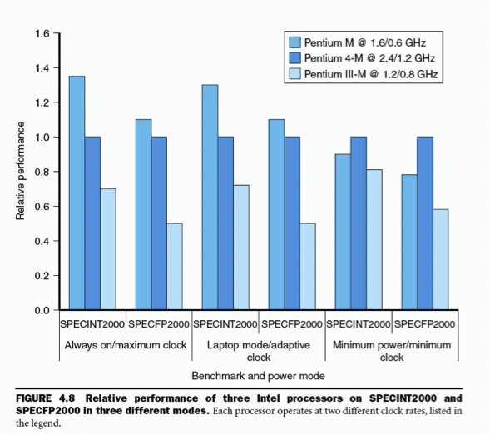
SPEC
System Performance Evaluation Corporation: Esfuerzo para crear un conjunto estándar de benchmarks
CPU-intensive, basado en programas reales
SPEC CPU 2017: 43 benchmarks

Slide 31
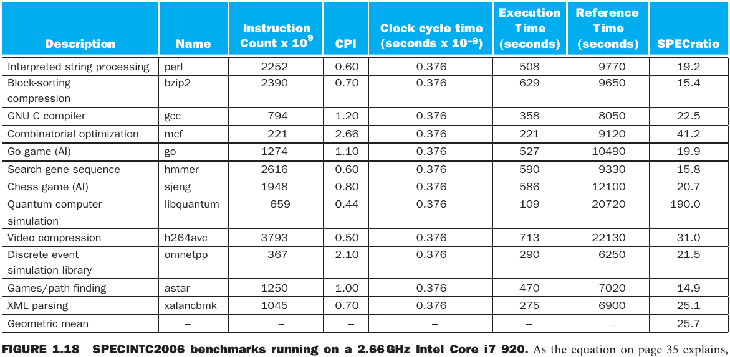
SPEC

Slide 32
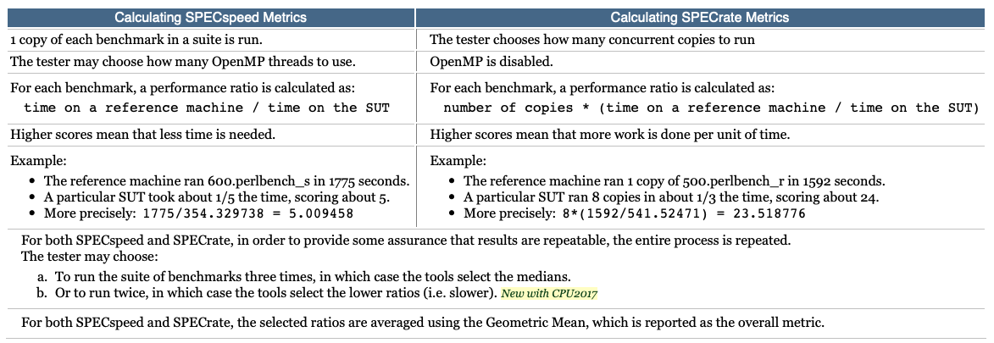
Métricas SPEC
“base” vs “peak”: modo de compilación estricto vs a elección
Máquina de referencia: Sun Microsystems server, the Sun Fire V490 with 2100 MHz UltraSPARC-IV+ chips

Slide 33
Otros Factores de Rendimiento
I/O
Comunicación inter procesador
Coherencia de memoria caché y jerarquía de memoria

Slide 34
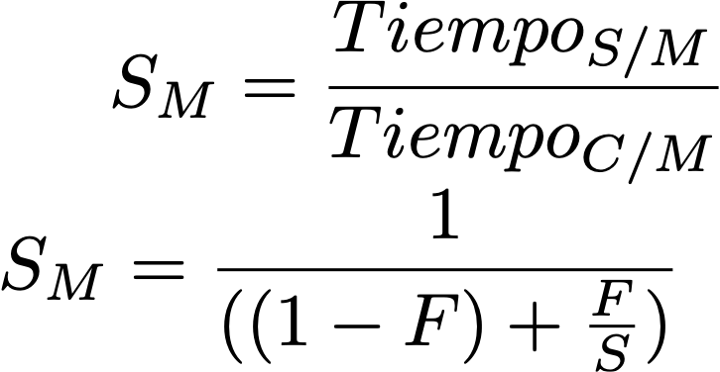
Ley de Amdahl
“La mejora obtenida en el rendimiento de un sistema debido a la alteración de uno de sus componentes está limitada por la fracción de tiempo que se utiliza dicho componente"
S_{M}: Speedup o aceleración total
F: Fracción del tiempo (antes de mejora) atribuido a sección mejorada
S: Aceleración conseguida para la sección mejorada

Slide 35
Ejemplo
Considerando una mejora en un procesador de un servidor Web. La nueva CPU es 20 veces más rápida en consultas que el procesador antiguo. El procesador antiguo se ocupa en consultas el 70 % del tiempo. ¿Cuál es el speedup ganado al integrar la CPU con la mejora?
Notes:
Fracci ́onmejora = 70 % = 0,7
Speedupmejora = 20
Speedup=2,985

Slide 36
Referencias
Patterson & Hennessy, Computer organization and design: the hardware/software interface, 5th Ed.
Ch. 1.6-1.10
Patterson & Hennessy, Estructura y diseño de computadores: la interfaz software/hardware, 4th Ed. ES
Cap. 1.4-1.8

